Slide 1
Toekomstige beleidsontwikkelingen
Energiebesparingsplicht
EED

Slide 2
Energiebesparingsplicht
Terugverdientijd naar 7 jaar in 2027
Aanpassing informatieplicht, onderzoeksplicht en EML
Energiegebruiksgegevens beschikbaar via de netbeheerder eind 2025
Vanaf 2027 nieuwe middelen voor toezicht en handhaving

Slide 3
Planning energiebesparingsplicht
Eind 2026 wijzigingen gepubliceerd.
In werking treding 1 juli 2027
Bijeenkomsten in het land in 2027
1 december 2027 nieuwe rapportagedatum

Slide 4
EED Hoofddoel: minder energiegebruik in 2030
EU Doel: -11,7% totale energiegebruik in 2030 t.o.v. prognose 2030
Nederlandse nationale bijdrage

Slide 5

Structuur van de richtlijn
Overkoepelend doel
Verlaging van het energiegebruik in 2030
Regels en doelen om het hoofddoel te halen
Besparingsverplichting door beleidsmaatregelen
Voorbeeldrol overheidsinstanties (besparen en renoveren)
Bedrijven en instellingen (audits en energiemanagement)
Informatie en bescherming consumenten
Warmte/koude aanbod (duurzaamheidscriteria)
Provisies over financiering en toezicht

Slide 6
Artikel 3: energy efficiency first
Afweging van energiebesparing meenemen in lokaal, provinciaal en landelijk beleid
Doel: bewustzijn over energiegebruik en energiebesparing meenemen in besluitvorming.
Keuze komt altijd uit bij energie efficiënt?
Notes:
(afweging moet er zijn, maar hoeft niet energie efficient)

Slide 7






Artikel 5: Finale besparing Publieke instanties
Landelijk moeten publieke instanties 1,9% finaal energie besparen per jaar. Rapportage bij rvo
Indicatief tot 1 jan 2027, daarna bindend
  Gemeentes <50.000 hoeven pas vanaf 2027 te voldoen
  Gemeentes <5.000 hoeven pas vanaf 2030 te voldoen
Uitzondering Defensie en OV uit nulmeting
  Besparingen mogen wel worden meegenomen

Slide 8
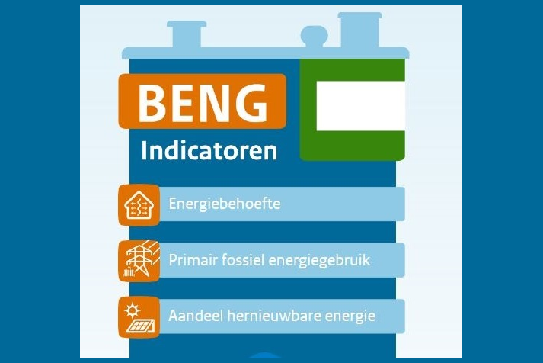
Artikel 6: renovatieverplichting Publieke instanties
Publieke instanties 3% per jaar van het oppervlak van alle gebouwen (> 250m2) in eigendom renoveren naar BENG niveau
BZK hoofdverantwoordelijk
Minder strenge eisen (defensie,
monumenten)

Slide 9
Artikel 11: Auditplicht bedrijven en instellingen
Ondernemingen (concernniveau) met > 85 TJ moeten een energiemanagementsysteem installeren
Ondernemingen (concernniveau) met > 10 TJ moeten een energie audit uitvoeren
  Energie audits moeten eens in de vier jaar worden uitgevoerd
  De aanbevelingen in de audit moeten leiden tot een actieplan voor uitvoering van de maatregelen. Dit moet ook publiek worden gemaakt
Gesprek EU commissie onderzoeksplicht voldoende voor audit?

Slide 10
Artikel 12: rapportageplicht datacenters
Datacenters met een geïnstalleerd IT vermogen vanaf 500kW hebben een rapportageplicht voor (eerste deadline 15 juli 2024):
  De naam van het datacenter, de eigenaren en gebruikers en de gemeente
  Het vloeroppervlak, het geïnstalleerde vermogen, het jaarlijks inkomende en uitgaande dataverkeer, en de hoeveelheid opgeslagen en verwerkte data
  De prestatie op KPI’s over energiegebruik, vermogen, temperatuurinstellingen, restwarmtegebruik, watergebruik en hernieuwbare energie
Deze informatie wordt publiek gemaakt bij RVO en EU

Slide 11

En verder…. EPBD (gebouwen)
Artikel 7, nieuwbouw​
Artikel 9, bestaande bouw​
Artikel 9a, zonne-energie​
Artikel 10, Renovatiepaspoort​
Artikel 11, Eisen aan technische gebouwsystemen​
Artikel 12, laadinfra​
Artikel 18 Energielabel​
Artikel 19 Affichering energielabel
Artikel 20 en 21, Inspecties van verwarming, koeling en ventilatie installaties

Slide 12
Vragen?

Slide 13
Structuur van de richtlijn
Overkoepelend
Artikel 3: Energy efficiency first
Artikel 4: Hoofddoel om energiegebruik te verlagen
Artikel 8: Besparingsverplichting door beleidsmaatregelen
Voorbeeldrol publieke sector
Artikel 5: Doel publieke instellingen om energiegebruik te verlagen
Artikel 6: Renovatieplicht publieke instellingen
Artikel 7: Efficiënt publiek aanbesteden
Bedrijven en instellingen
Artikel 11: Auditplicht bedrijven
Artikel 12: Datacenters
Bemetering
Artikel 13-20: regels voor metering van elektriciteit, gas en warmte/koude
Informatie en bescherming consumenten
Artikel 21: Contractrechten warmte/koude
Artikel 22: Informatie en bewustwording
Artikel 23: Partnerschappen voor energie-efficiëntie
Artikel 24: Energiearmoede
Warmte/koude aanbod
Artikel 25: Kostenbatenanalyse warmte/koude
Artikel 26: Duurzaamheidscriteria warmte/koude
Artikel 27: Toezicht op efficiëntie bij netbeheerders
Horizontale provisies
Artikel 28: Gekwalificeerde, geaccrediteerde, en gecertificeerde energiebesparingsprofessionals
Artikel 29: Energy Services en one-stop-shops
Artikel 30: Nationaal energiebesparingsfonds

